Slide 1
ЛЕКЦИЯ № 4
Математические основы оптимизации
(ПРОДОЛЖЕНИЕ)
Методы многомерной оптимизации

Slide 2
Методы одномерной оптимизации
После того, как выбрано направление поиска
, определяется величина шага
– минимизирующая функцию
в этом направлении.
Таким образом отрабатывается композиция 2-х алгоритмов. Мы рассмотрим работу второго алгоритма – выбор величины шага в заданном направлении:
В этом случае также могут быть использованы методы, основанные на вычислении производных. Однако в реальных алгоритмах они используются редко. Вместо них широкое применение нашли методы одномерного поиска и методы интерполяции.
.
Мы рассмотрим три основных класса методов одномерной оптимизации:
Методы стягивающихся отрезков.
Методы интерполяции.
Упрощенные («неточные») методы.
Для локализации точки экстремума необходимо определение начального интервала неопределенности. Чаще всего для этой цели используется алгоритм Forward-Backward Method или алгоритм Свенна.

Slide 3
Стратегия поиска
(одномерная оптимизация)
Стратегия поиска включает в себя три этапа:
Выбор начального интервала неопределенности. При этом границы и должны быть такими, чтобы функция была унимодальной.
Уменьшение интервала неопределенности.
3. Проверка условия окончания алгоритма. Поиск заканчивается, когда длина текущего интервала неопределенности окажется меньше установленной величины.
В этом интервале и определяется точка .

Slide 4
Методы одномерного поиска (методы стягивающихся отрезков).
ϕ(α)
Метод «золотого сечения» (один из наиболее популярных методов).
A c d b α
τ
,
τ 1-τ
Δ
Используем положительный корень
.
.
.

Slide 5
Методы одномерного поиска (методы стягивающихся отрезков).
Метод «золотого сечения»
Алгоритм:
Алгоритм обладает сублинейной скоростью сходимости.
На каждой итерации требуется 1-кратное вычисление функции
.
Ш1. Задание
.
Выбор длины интервала
.
Вычислить
;
.
Вычислить
Ш2. Если
Ш3. Если

Slide 6
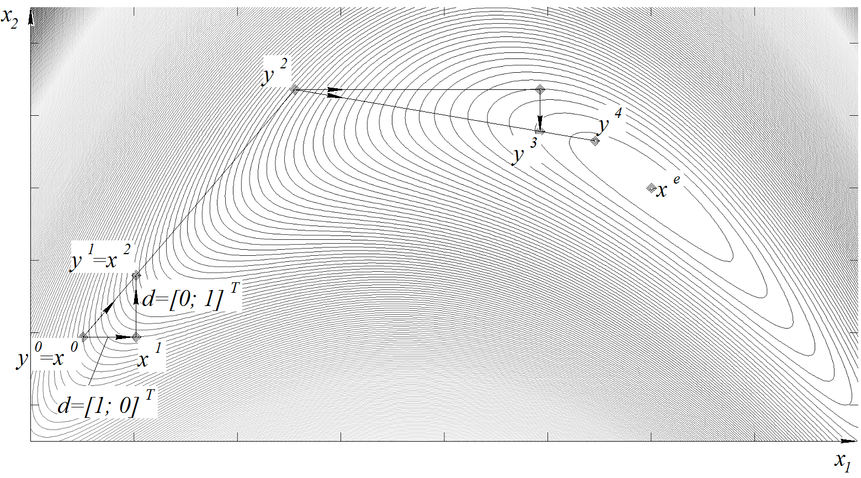
Методы многомерной оптимизации без ограничений.
Метод Хука-Дживса (Х-Д)
Геометрическая интерпретация метода Хука-Дживса в случае двухпараметрической задачи

Slide 7
Метод Хука-Дживса (Х-Д)
Алгоритм:
Ш.0. Выбор: (стартовая точка), , (счётчик точек).
Ш.1. Выполняется покоординатный спуск – однократный проход: от точки
поочередно по каждой координате
к точке
Ш.2. Осуществляется движение «по образцу»:
Ш3. Проверка сходимости:
Если
, то
.

Slide 8
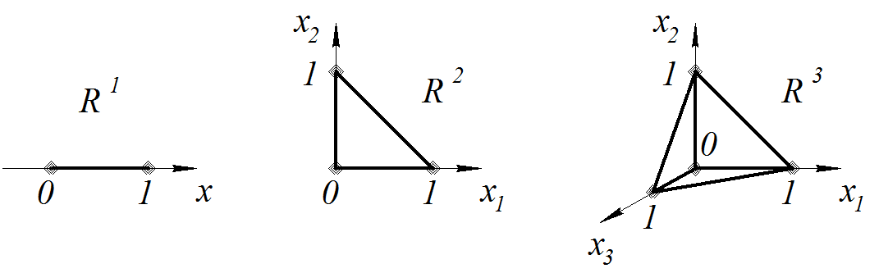
Метод Нелдера-Мида (деформируемых симплексов)
Отрезок [0 1].
Треугольник
Тетраэдр

Slide 9
Метод Нелдера-Мида (деформируемых симплексов)
Идея
Пусть целевая функция – овражная. Число граничных точек – N+1, где N – размерность пространства варьируемых переменных. Строим симплекс из начальной точки. Ищем его центр тяжести и из наихудшей точки через центр тяжести проводим прямую и строим новый симплекс. Симплексы постепенно уменьшаются при подходе к экстремуму.
Метод деформируемых симплексов не имеет ничего общего с симлекс-методом линейного программирования.

Slide 10
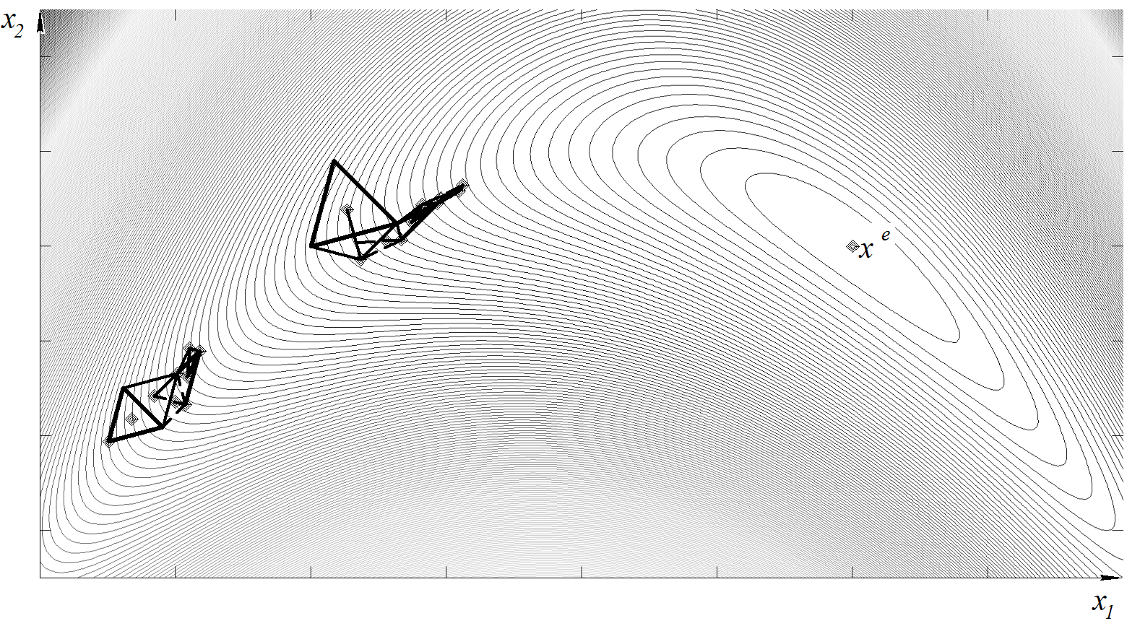
Метод Нелдера-Мида (деформируемых симплексов)
Геометрическая интерпретация метода Нелдера-Мида в случае двухпараметрической задачи

Slide 11
Метод Нелдера-Мида (деформируемых симплексов)
Алгоритм
Ш0. Задание: 1) начального шага S; 2) точности 3) начальной точки
коэффициенты
Ш1. Построение исходного симплекса (т.е. нахождение n + 1 граничных точек)
, где
,
,….,
n – размерность пространства, d1 – смещается в соответствии с номером точки.

Slide 12
Метод Нелдера-Мида (деформируемых симплексов)
Ш2. Вычислить
Ш3. Вычислить ц.т. симплекса .
Ш4. Отражение.
.
Ш5. 1) Если
, то
2) Если
, то
3) Если
, то
– редукция всего симплекса в сторону
наилучшего решения.
Ш6. Если
, то

Slide 13
Методы, использующие производные.
Как мы уже видели, простейшие методы I порядка (метод наискорейшего спуска) и II порядка (метод Ньютона) в чистом виде не очень удобны для вычислений. В связи с этим были разработаны методы, которые позволяют преодолеть их недостатки. Наиболее распространенными в настоящее время методами являются метод сопряженных градиентов (метод Флетчера-Ривза), который является усовершенствованием метода наискорейшего спуска и квазиньютоновские методы, которые представляют собой развитие метода Ньютона.

Slide 14
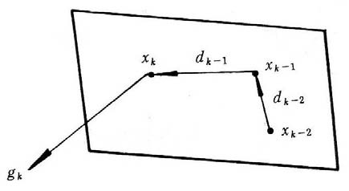
Методы сопряженных градиентов

Slide 15
Методы сопряженных градиентов

Slide 16
Метод Флетчера-Ривза
Метод сопряженных градиентов состоит в построении матрицы сопряжения Q(k) такой, что . Флетчером-Ривзом была предложена процедура , состоящая в следующем:
Строится последовательность точек:
– поправка, формирование
матрицы сопряжения Q(k).

Slide 17
Алгоритм метода Флетчера-Ривза.
Ш0. Выбор параметров точности
Ш1.Выбор начальной точки
. Вычислить
Ш2. Вычислить
Ш3. Вычислить
Ш4. Проверка сходимости:
Если
, то
Иначе
{если
, то
если [k=n], то

Slide 18
Квазиньютоновские методы
( Методы переменной метрики)
Идея метода для одномерного случая:
.
Обозначим
тогда
.
.
Этот метод называется «методом секущих».
Соответственно метод Ньютона для одномерного случая
можно записать:
.
Таким образом
, т.е. представляет собой
аппроксимацию
второй производной функции спуска.

Slide 19
Квазиньютоновские методы
( Методы переменной метрики).
Идея метода:
Продифферинцируем разложение в ряд Тейлора функцию ϕ(x)
в окрестности т. т.е. .
:
Обозначим:
Тогда
откуда
,
– обратная матрица Гессе
, требующая вычисления 2-х частных производных.
Идея квазиньютоновских методов состоит в аппроксимации матрицы Гессе матрицами, корректирующими на каждой итерации исходную матрицу так, чтобы через n-итераций получить матрицу близкую к матрице Гессе.

Slide 20
Квазиньютоновские методы
( Методы переменной метрики).
- аппроксимация обратной матрицы Гессе.
Обозначим
, где
Пусть
, тогда
или
. Выразим
через
и вспомогательные векторы y и z
. Тогда:
,
.
.
то есть
. Необходимо, чтобы векторы
y и z
имели размерность
.
В зависимости от подбора векторов y и z получим различные варианты метода
переменной метрики.
.
,

Slide 21
Квазиньютоновские методы
1. Метод Девидона – Флетчера – Пауэлла (DFP).

Slide 22
Квазиньютоновские методы
2.Метод Бройдена (B).
.
Здесь так же как и в методе сопряженных градиентов на каждой итерации формируется новая матрица сопряжения
, где
;
При этом:
;
.

Slide 23
Квазиньютоновские методы
Алгоритм квазиньютоновских методов.
Ш0. Выбор параметров точности ε,δ, k=0. Выбор нач. точки
Ш1. Вычислить:
.
Ш2. Вычислить:
Ш3. Вычислить:
Ш4. Вычислить:
Ш5. Если
Иначе

Slide 24
Квазиньютоновские методы
3. Метод Бройдена-Флетчера-Гольдфарба-Шенно.(BFGS).
Обозначим
Тогда
Отсюда
.
Такая замена обеспечивает более устойчивый процесс
поиска экстремума.
,
,
Как видно из соотношений для
и
, формулы
пересчета для DFP и BFGS взаимнообратны.

Slide 25
Квазиньютоновские методы
3. Метод Бройдена-Флетчера-Гольдфарба-Шенно.(BFGS)

